Slide 1
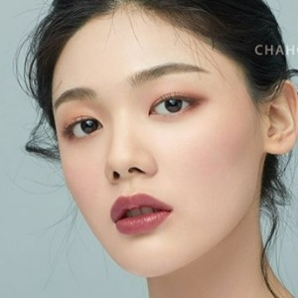

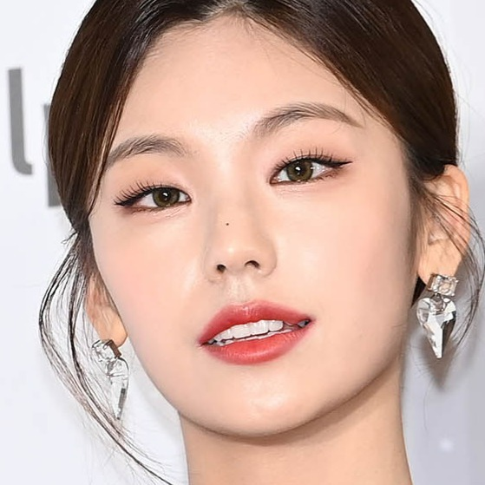
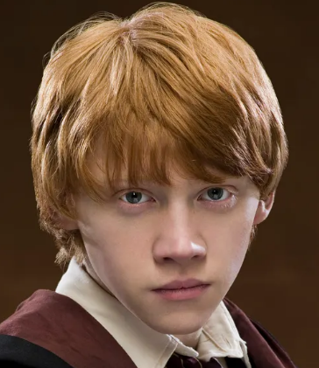
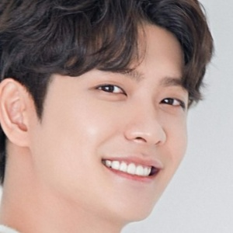
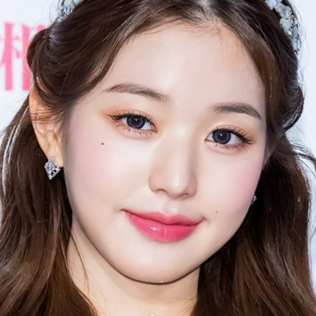

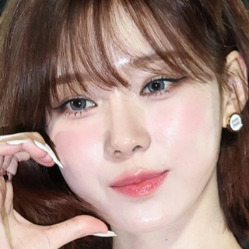
Face Model
Age Idol Tone Harry
Face book
이재필 최성진 김찬수 강요셉

Slide 2

CONTENT
주제선정이유
마법의 모자
(Sorting Hat)
쿨톤웜톤 구분
(Face Tone)
얼굴나이 예측
(Face Age)
아이돌상 예측
(Face Idol)

Slide 3
주제선정배경
인천 일보
미디어 오늘
인천 일보
류희림 방통심의위원장 저서 논란
“방송뿐만 아니라 신문기자들도 이제는 필기 실력보다는 외모 위주로 뽑는 곳이 늘고 있다”
성형 공화국의 그늘
“예쁘면 고시 3관왕 하는 것과 같아”
“잘생기면 다 오빠야＂
마스크 못 벗는 사회
코로나 엔데믹 선언 후 외모컴플렉스로
취업 장벽을 느끼는 사람들이 생겨남
개인주의 성향이 강한 현대사회에서 타인에 대한 즉각적인 파악이 필요해졌고, 이 때문에 외모를 중시하는 현상이 두드러지게 됐다는 가설도 있다.
개인의 사소한 외모콤플렉스에서 시작한 외모지상주의의 도래는 사회적 문제들을 양산하면서 경종을 울리고 있다.
방송과 신문에 등장하는 여기자들을 잘 보라. 외모보다는 저널리스트로서 자질이 더 중요한 기자 선발에도 외모지상주의의 영향이 미치지 않을까 하는 우려가 크다.
외모를 통해 개인 간의 우열뿐 아니라 인생의 성공과 실패까지도 결정할 수 있다고 생각하는 사회적 풍조로, 무분별한 외모지상주의는 가치관 형성에도 부정적
영향을 끼치고 있다.

Slide 4



주제선정배경
외모에 대한 관심 증대
얼굴로 할 수 있는
종합서비스는 미비
얼굴을 활용한
다양한 서비스 구현

Slide 5

Part 1
마법의 모자
(Sorting Hat)

Slide 6
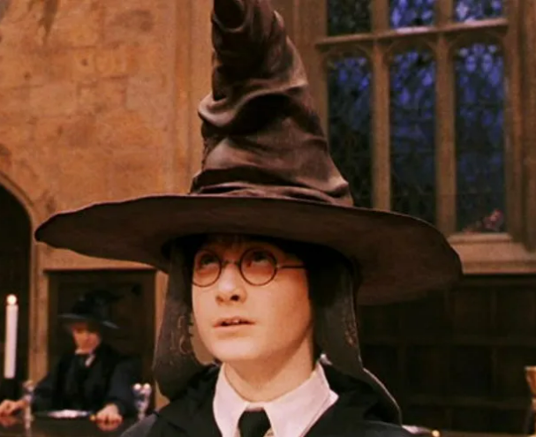


1.
S
orting Hat
“해리포터” 마법의 분류모자
<해리포터>의 마법학교 호그와트 신입생의
기숙사를 분류해주는
마법의 모자
“마법의 모자” 란?

Slide 7
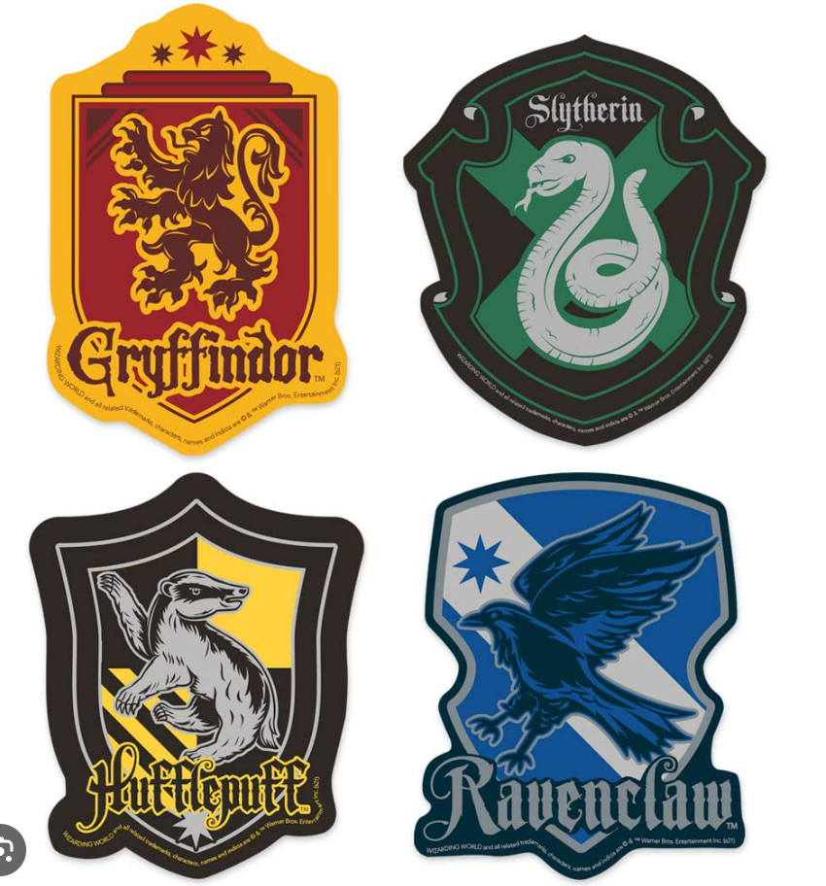
1.
S
orting Hat
“해리포터” 마법의 분류모자
* 이미지 수집
* 이미지 증강
* 학습
* 평가
주요과정

Slide 8
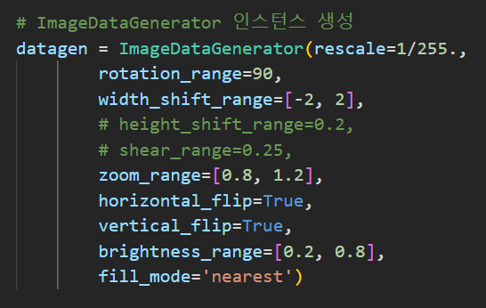
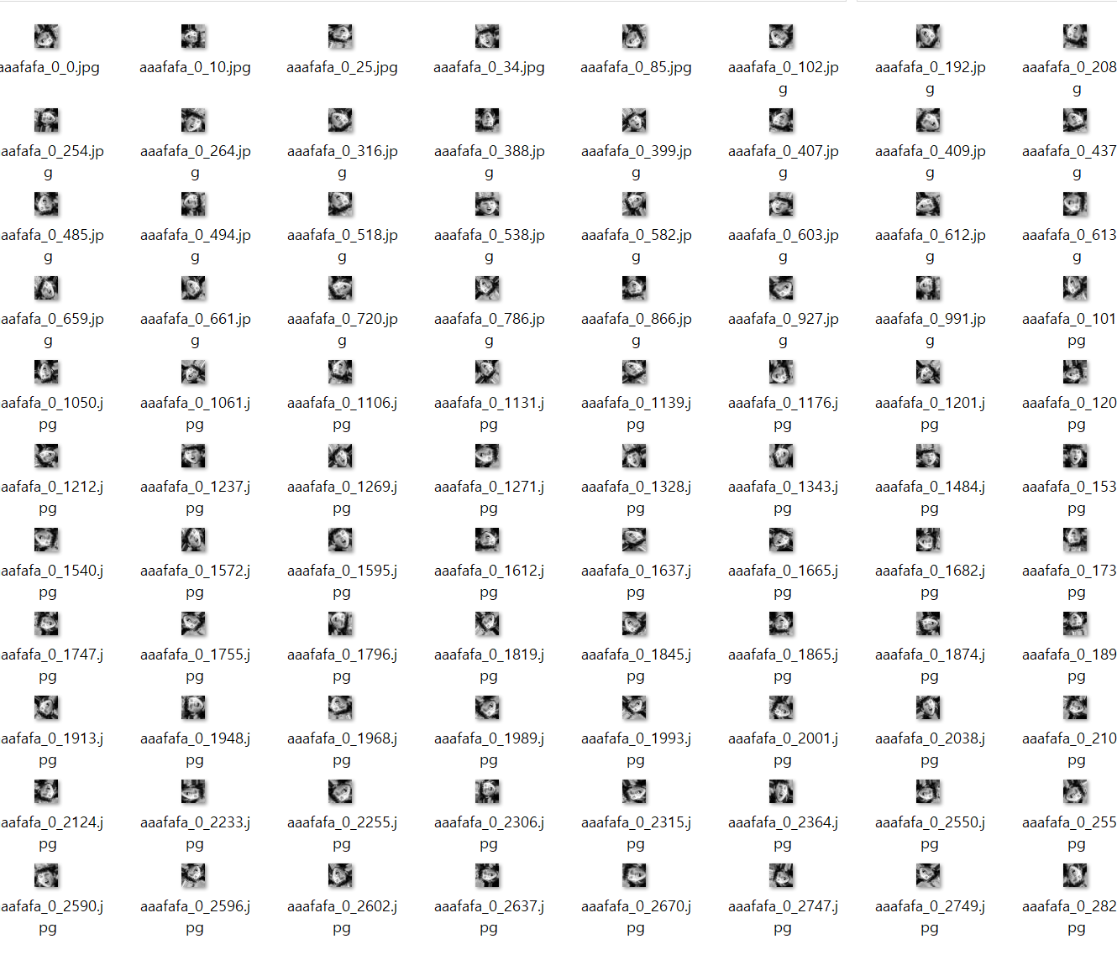
1.
S
orting Hat
“해리포터” 마법의 분류모자
이미지 증강
ImageDataGenerator
코드분석

Slide 9
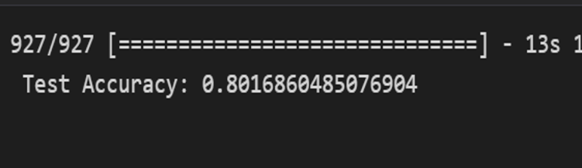
1.
S
orting Hat
“해리포터” 마법의 분류모자
학습 및 결과
CNN 기반
AF
ELU, Leaky ReLU
출력층 – softmax
손실함수 sparse_categorical_crossentropy
Optimizer
Nadam
결과분석
결과분석

Slide 10
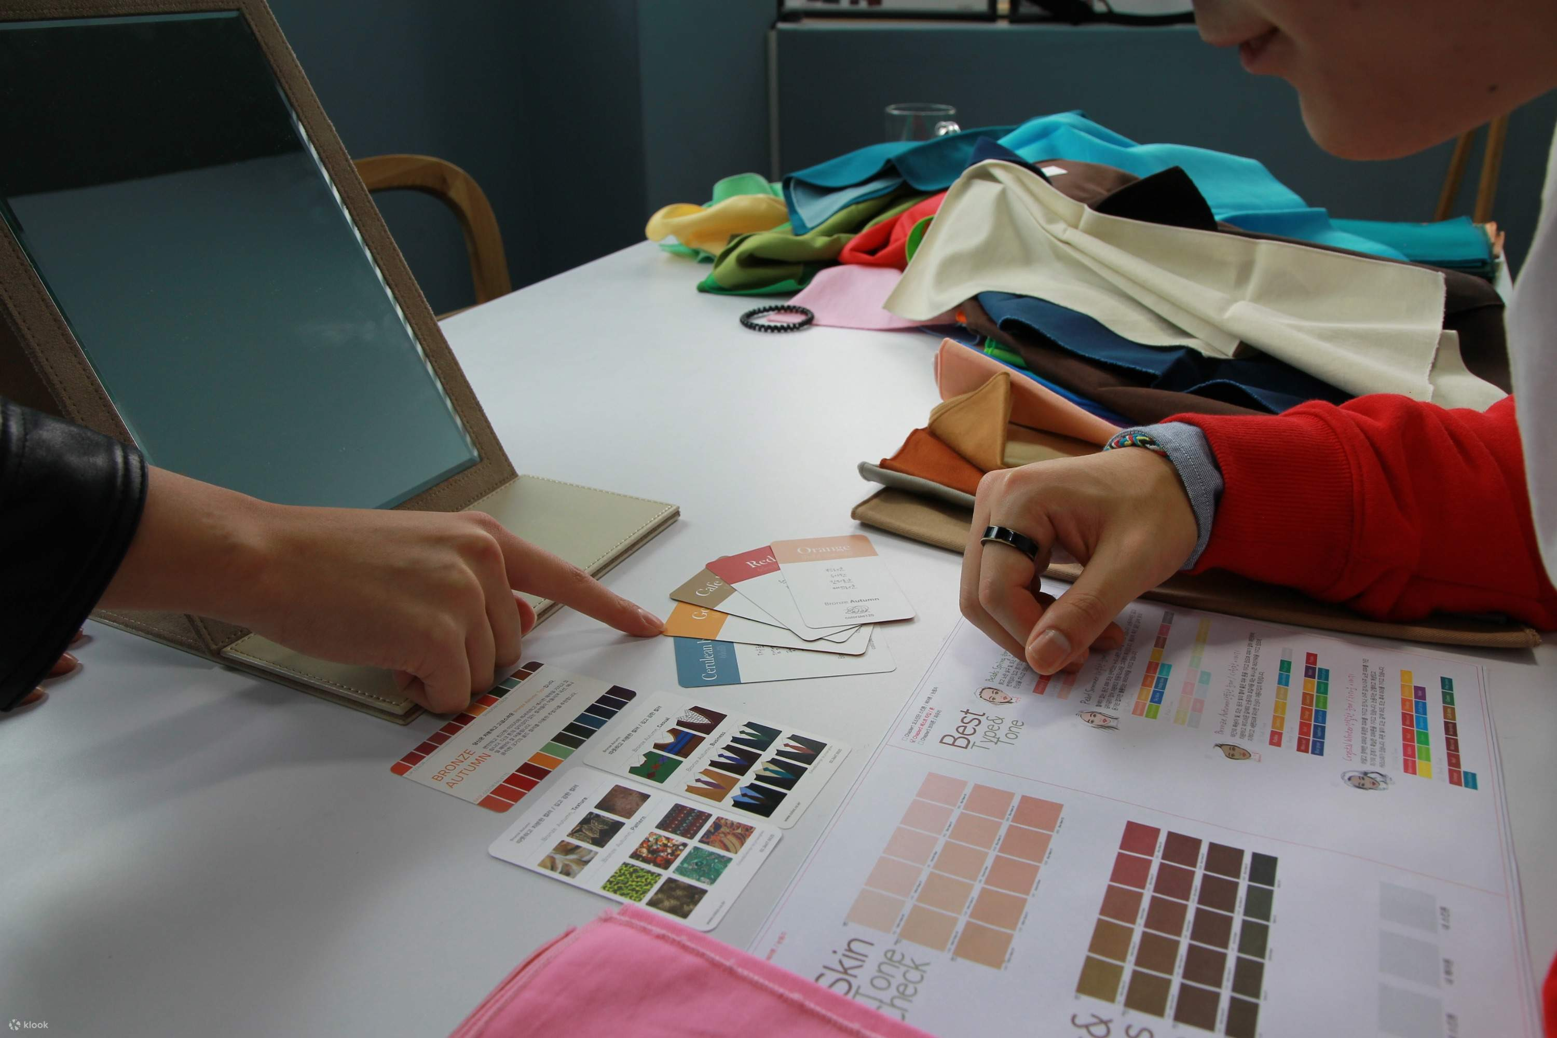
Part 2
쿨톤 웜톤 구분
(Face Tone)

Slide 11
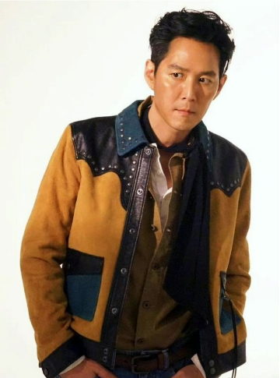
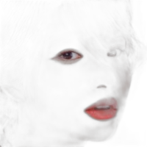
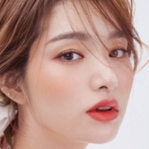


F
ace Tone
2.
쿨톤과 웜톤을 구별하는 모델 - 전처리
Imagetools 사이트에서
수집한 이미지를 Face만 잘라내서 저장
이미지 배경제거와 그레이스케일 사용 X
헤어 색과 얼굴 색감이 톤을 구별하기 때문
Pretreatment!

Slide 12
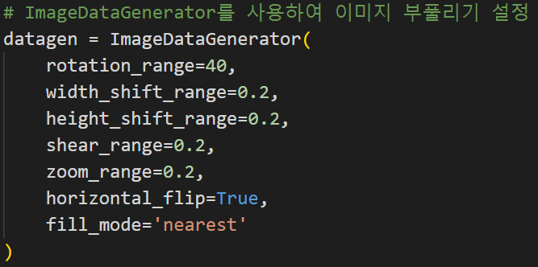
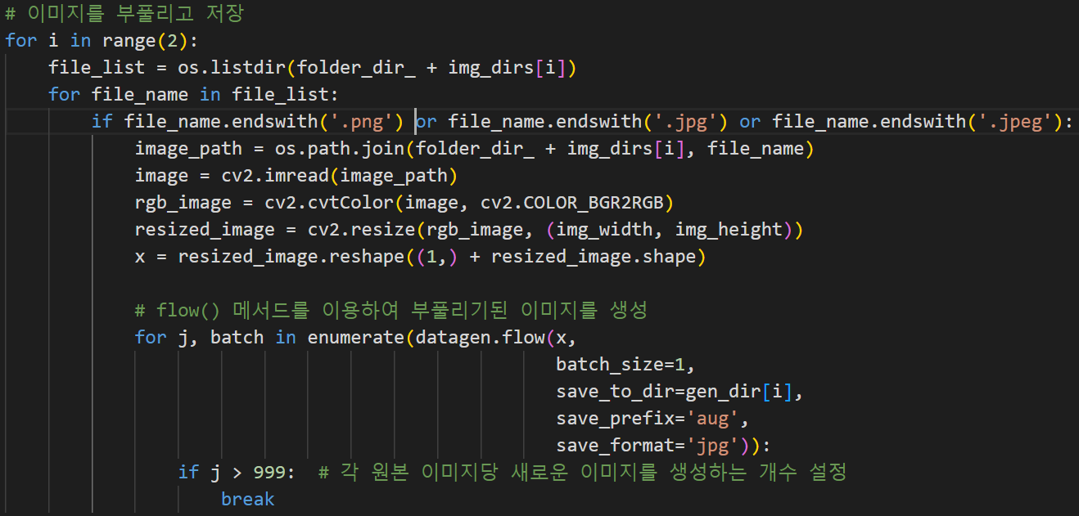
F
ace Tone
2.
쿨톤과 웜톤을 구별하는 모델 - 전처리
ImageDataGenerator를
사용하여 이미지를 증강시킴
BGR로 저장되는 이미지를 RGB형태로 저장 Flow 메서드를 이용하여 이미지 생성
Pretreatment!

Slide 13

F
ace Tone
2.
쿨톤과 웜톤을 구별하는 모델 – 모델 학습 방법
모델구성 : VGG 모델 기반
모델 컴파일
Flatten 레이어와 Dense 레이어를 쌓아
최종적인 분류 모델 구성
학습
손실함수 : categorical cross-entropy
최적화 알고리즘 : Adam
모델 평가 및 저장
Train_generator 데이터를 가져와
Validation_generator를 통해 검증
Model.evaluate로 정확도와 손실 평가
Model Learning

Slide 14
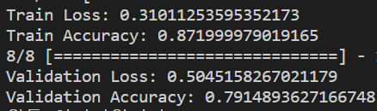
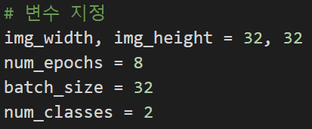
F
ace Tone
2.
쿨톤과 웜톤을 구별하는 모델 – 모델 학습 방법
이미지 크기 : 32 * 32
에포크 수 : 8
배치사이즈 : 32
이지미 클래스 수 : 이진분류
정확도가 87%로 괜찮은 성능지표
But, Validation 정확도가 79%로 과적합
Model Learning

Slide 15
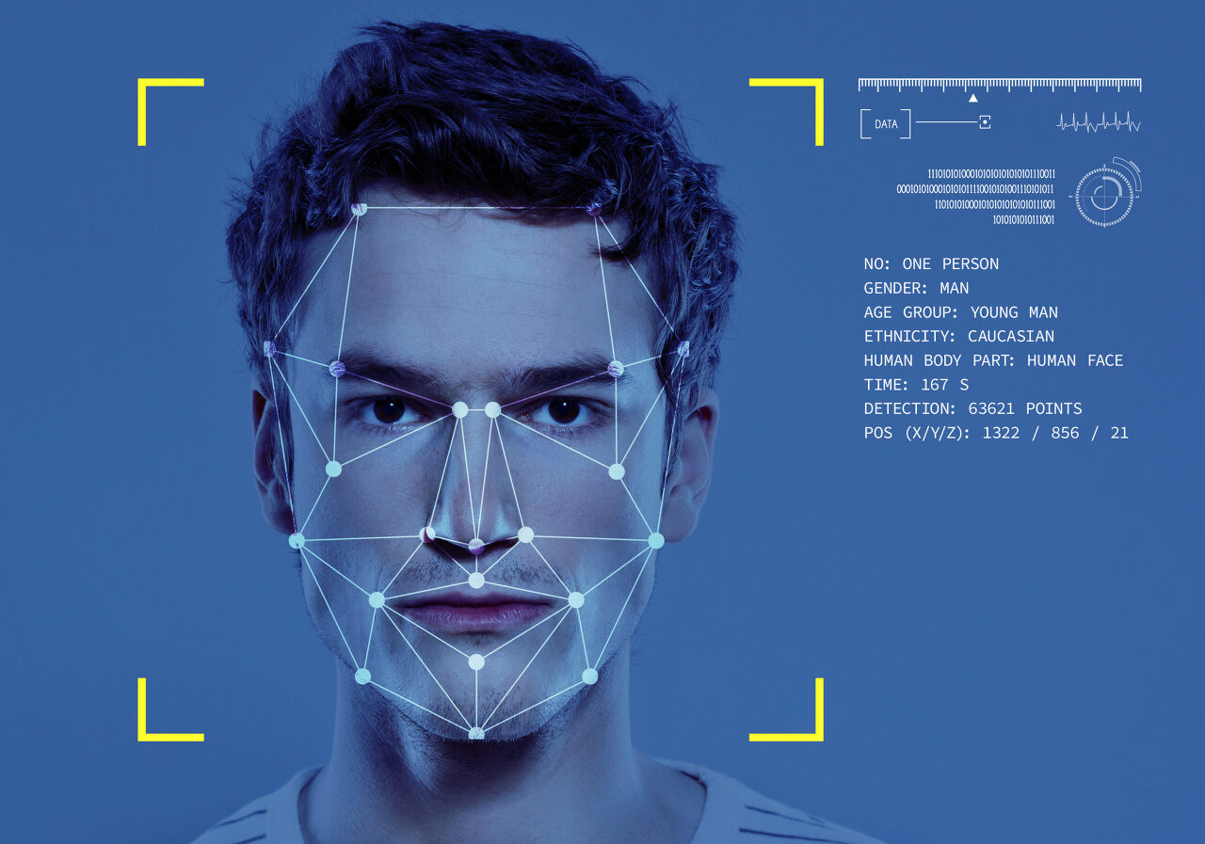
Part 3
얼굴 나이 예측
(Face Age)

Slide 16
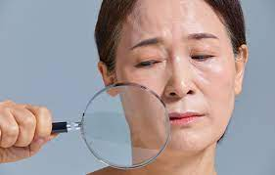
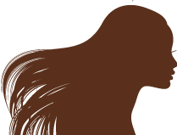
F
ace Age
3.
얼굴 나이 예측 서비스
얼굴사진을 통해 미성년층, 청년층, 장년층, 노년층을 구분하는 서비스
내 얼굴 나이는?

Slide 17
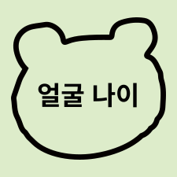
F
ace Age
3.
얼굴 나이 예측 서비스
이미지 수집
2. 이미지 정제 및 증강
3. 학습 및 평가
주요 과정

Slide 18
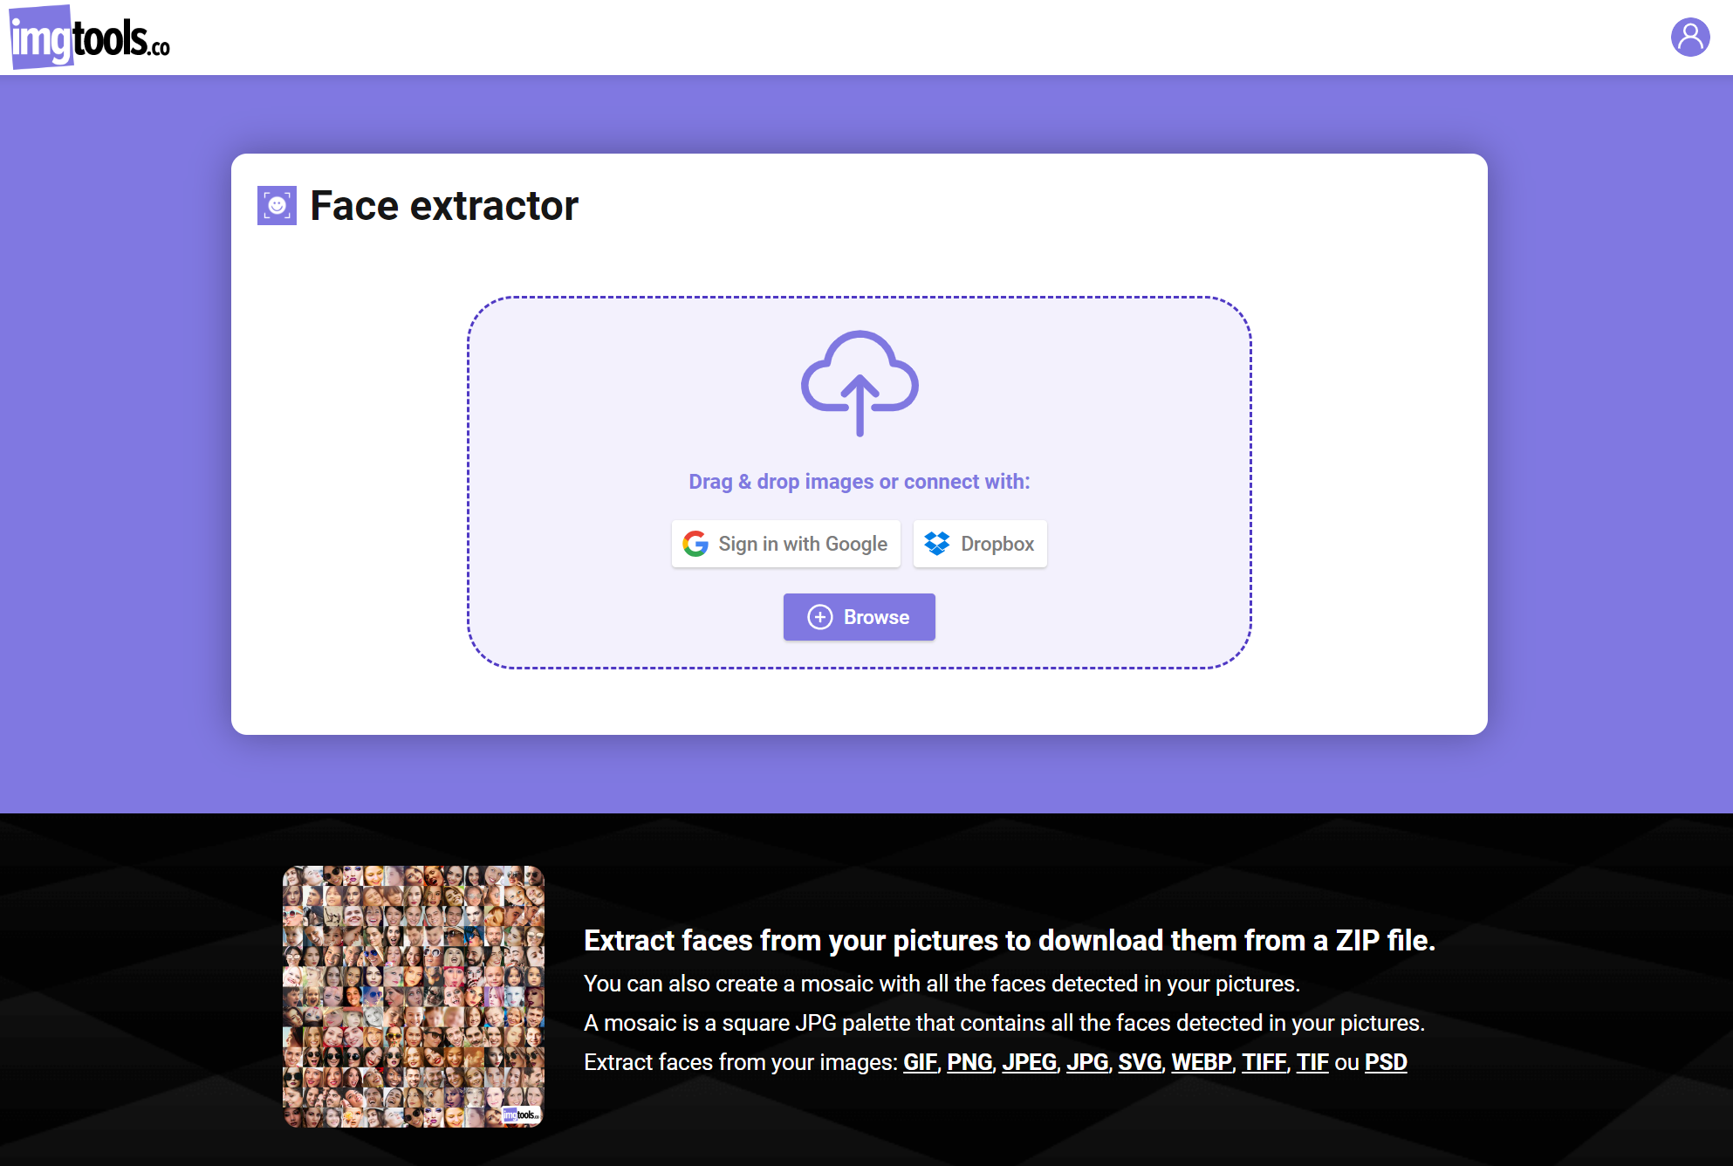
F
ace Age
3.
얼굴 나이 예측 서비스
미성년층, 청년층, 장년층,노년층 각각
100장의 이미지를 가져옴.
이미지 수집
2) 이미지 처리 서비스로 사람 머리만 정제.
하지만, opencv에 이미 있는 기능
주요 과정
https://www.imgtools.co/face-extractor

Slide 19
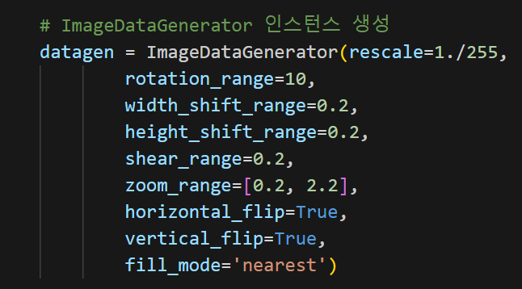
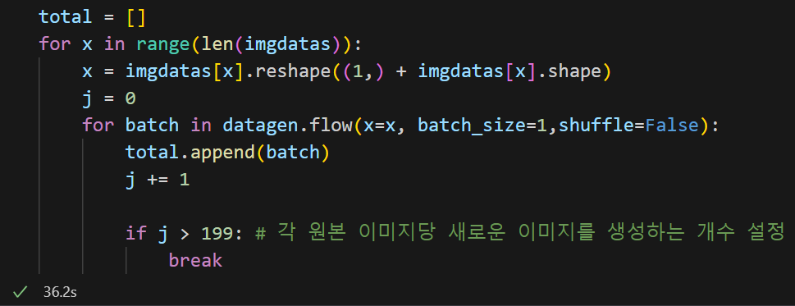
F
ace Age
3.
얼굴 나이 예측 서비스
1) ImageDataGenerator로 이미지 증강
2. 이미지 증강
2) 이미지 개당 200개의 이미지 증강 뒤
리스트에 저장
주요 과정

Slide 20
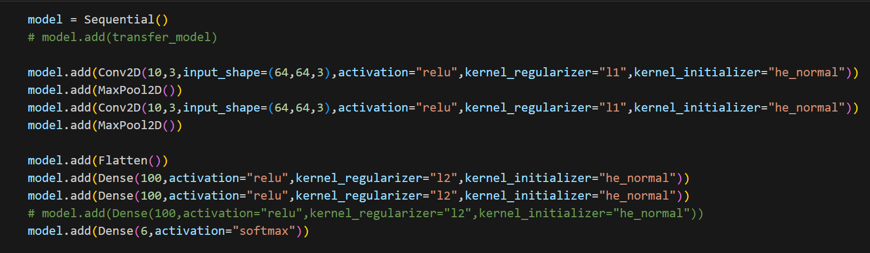
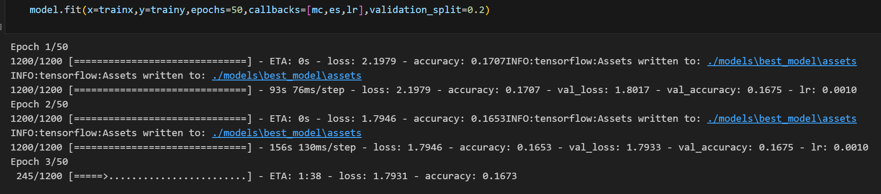
F
ace Age
3.
얼굴 나이 예측 서비스
첫 학습 : CNN으로 진행. Conv2D 2개,
은닉층 2개로 구성
3. 학습 및 평가
2) Accuracy 0.16으로 나옴
주요 과정
-> 실패요인 분석 : 첫 시도 당시 10~60대
각각 범주화하면서 특징을 잡지 못한 것으로 추정

Slide 21
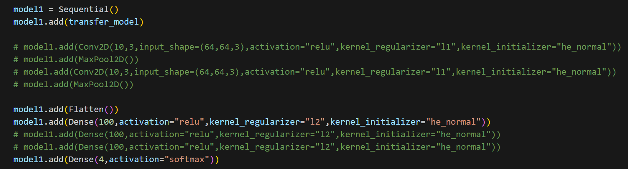
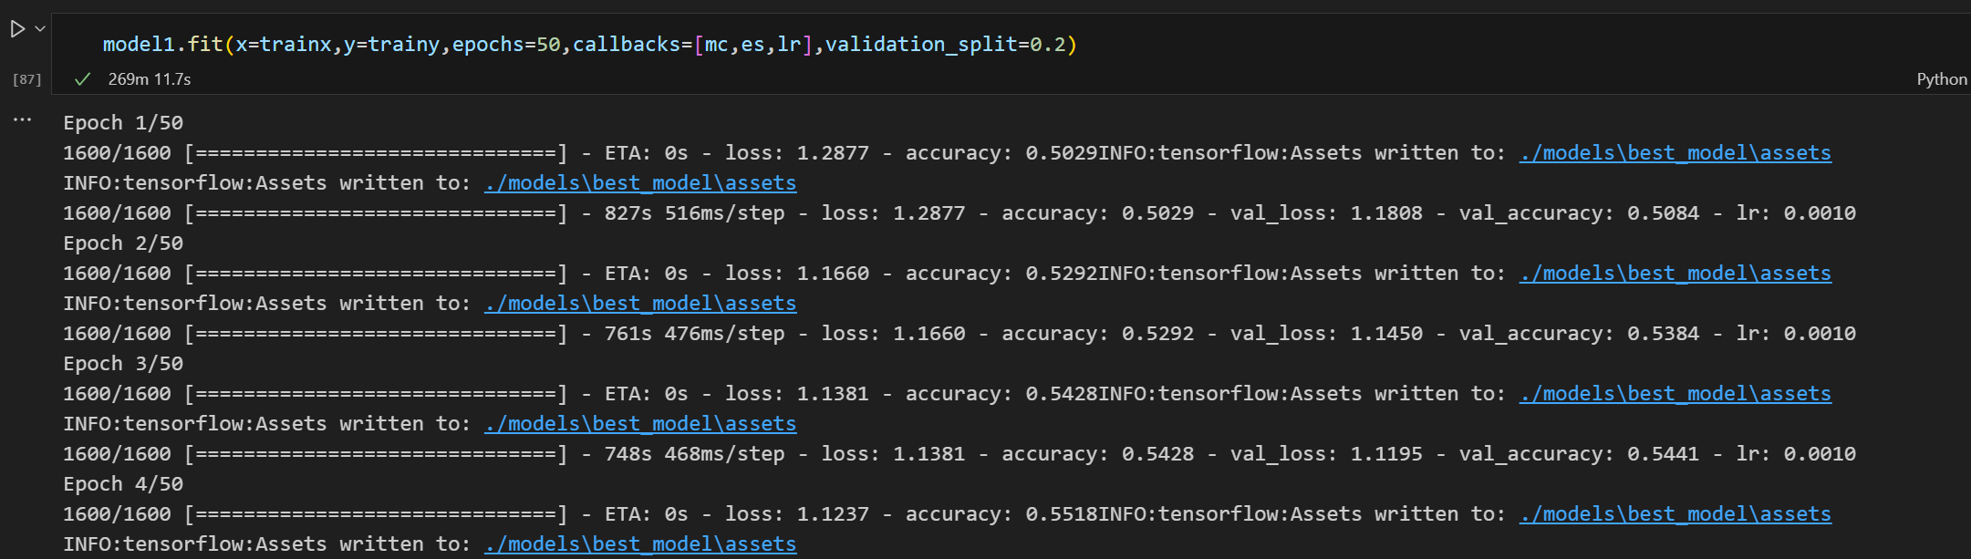
F
ace Age
3.
얼굴 나이 예측 서비스
1) 두번째 학습 : 사전학습된 VGG16으로 진행. 은닉층 1개로 구성
3. 학습 및 평가
2) Accuracy 0.55, 학습시간 269분
주요 과정
3) 더 좋은 모델을 만들고 싶지만 학습시간이
오래 걸리는 제한사항이 있어 Colab 사용

Slide 22
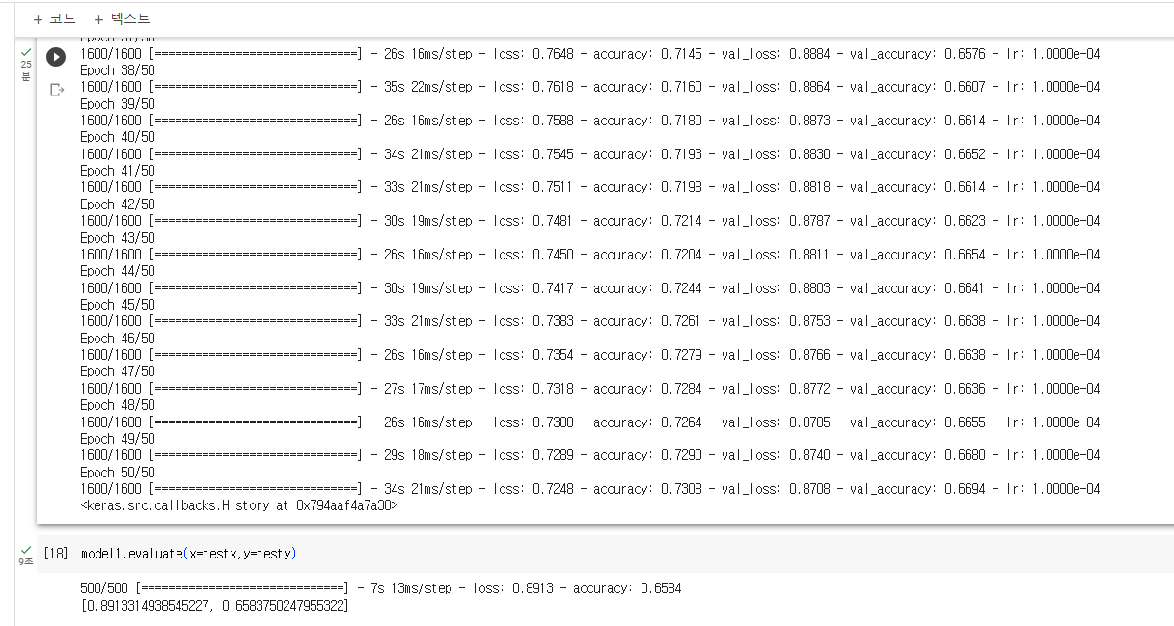
F
ace Age
3.
얼굴 나이 예측 서비스
1) 세번째 학습 : 사전학습된 VGG16으로 진행. 은닉층 1-3개로 구성
3. 학습 및 평가
2) Accuracy 0.65, 학습시간 25분.
10배 이상 빨라짐.
3) 다양한 규제 및 은닉층 조절을 통해 Accuracy 0.7 까지 올렸지만, 한계를 느낌
주요 과정

Slide 23
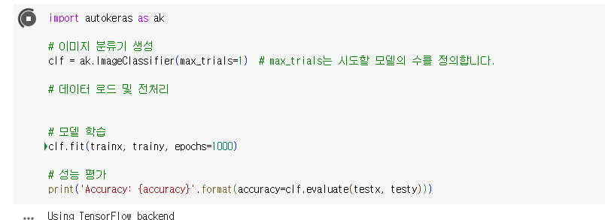
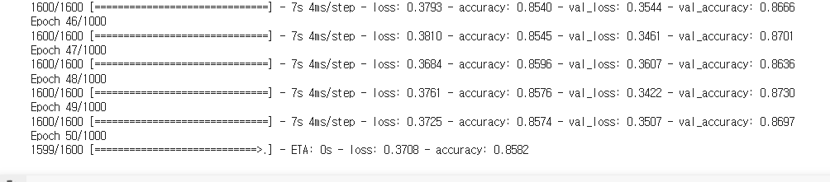
F
ace Age
3.
얼굴 나이 예측 서비스
1) 네번째 학습 : auto keras
3. 학습 및 평가
2) Accuracy 0.85 이상 올랐음.
하지만, RAM 부족으로 초기화됨.
주요 과정

Slide 24
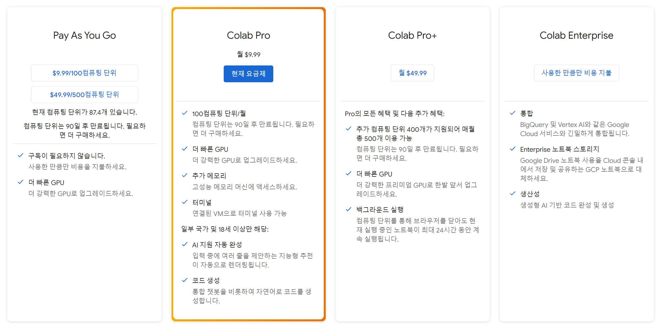
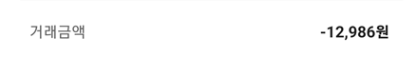
F
ace Age
3.
얼굴 나이 예측 서비스
다섯번째 학습 : auto keras
Colab Pro 구매
3. 학습 및 평가
2) Accuracy 0.9 이상 올랐음.
다만 실제 데이터에 판별 능력이 떨어짐.
주요 과정
-> 실패요인 분석 :시도 당시 배경제거를
하지 않고 진행

Slide 25
F
ace Age
3.
얼굴 나이 예측 서비스
마지막 학습 : auto keras
3. 학습 및 평가
2) 배경제거를 하면서 Accuracy 0.86 으로
떨어졌지만,실제 데이터에 판별 능력이 오름.
-> 결론 : 나이에 분류하기 위해 auto keras를 사용. 데이터의 영향을 많이 받는 특성들을 발견.
VGG-face, FaceNet, GoogLeNet 과
같은 전이학습 기법이 많이 활용됨.
추후, 분류 모델이 아닌 회귀 모델로 진행할 예정
주요 과정

Slide 26
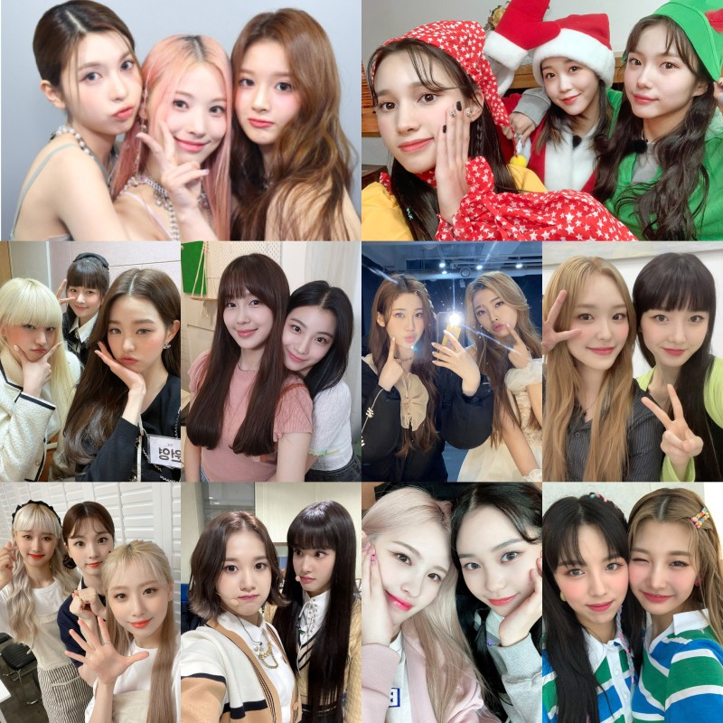
Part 4
아이돌상 예측
(Face Idol)

Slide 27
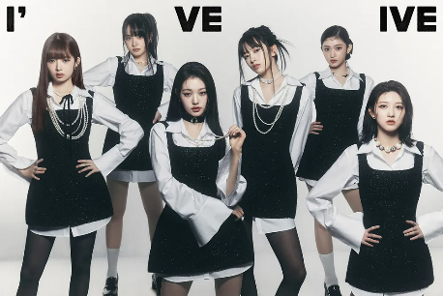
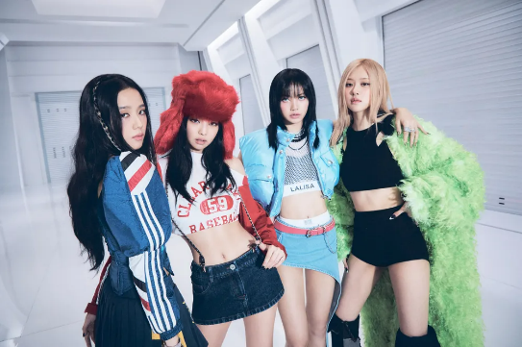
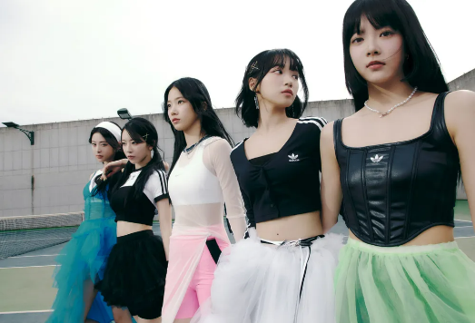
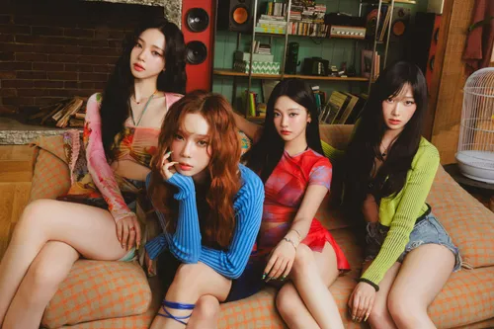
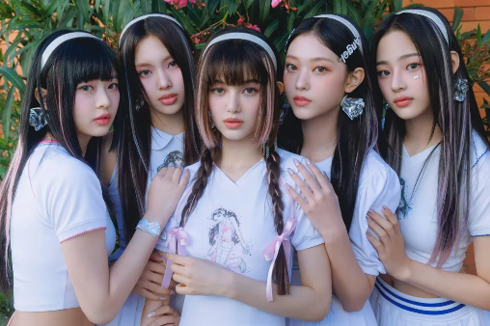
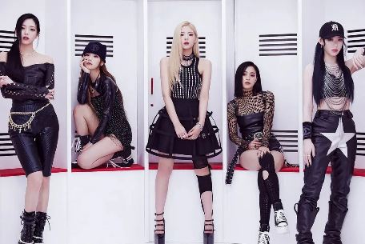
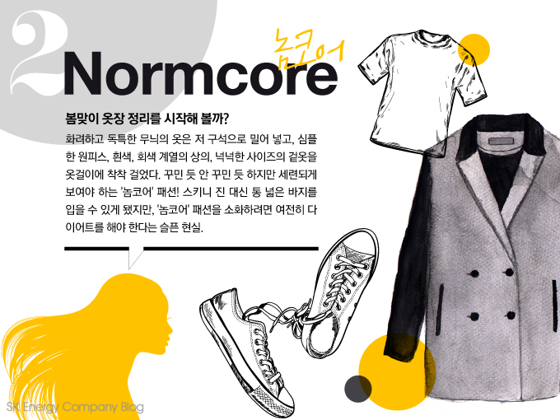
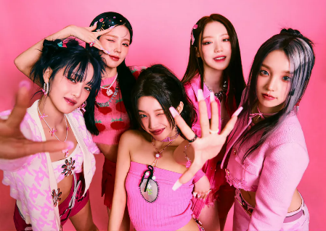
F
ace Idol
4.
내 얼굴형에 맞는 아이돌 그룹 찾기
ㆍ Aespa
ㆍ BlackPink
ㆍ 아이들
ㆍ Itzy
ㆍ Ive
ㆍ LeSserafim
ㆍ NewJeans
NATURAL!

Slide 28





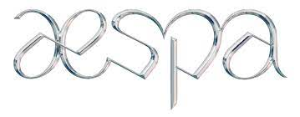

F
ace Idol
4.
학습 진행 과정
과 정
ⅰ. 이미지 데이터 수집
ⅱ. 이미지 데이터 전처리
ⅲ. 데이터 증폭
ⅳ. 학습
NATURAL!
ⅴ. 평가

Slide 29
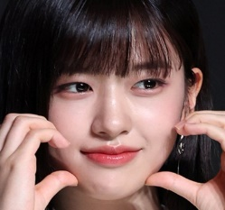
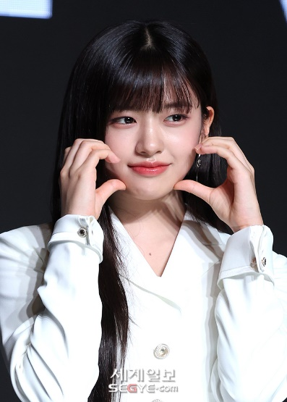
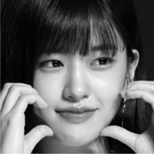
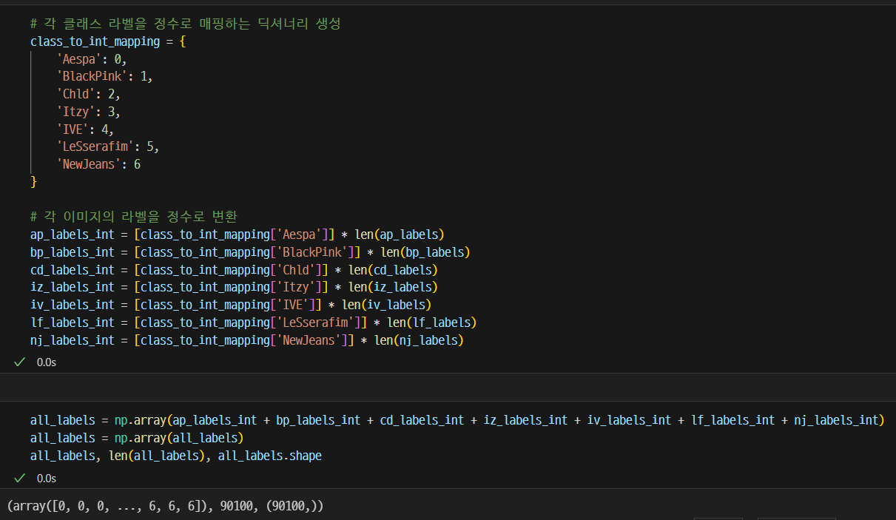
F
ace Idol
4.
데이터 전처리
전처리 과정
Face extractor 페이지
활용을 통한 사진 얼굴 추출
Resize & gray-scale
각 이미지 별 Label 설정 및
저장
이미지 회전, 반전 등을 통한
100배 증폭
(901장 => 90,100장)
Numpy 배열로 변환하여 저장

Slide 30
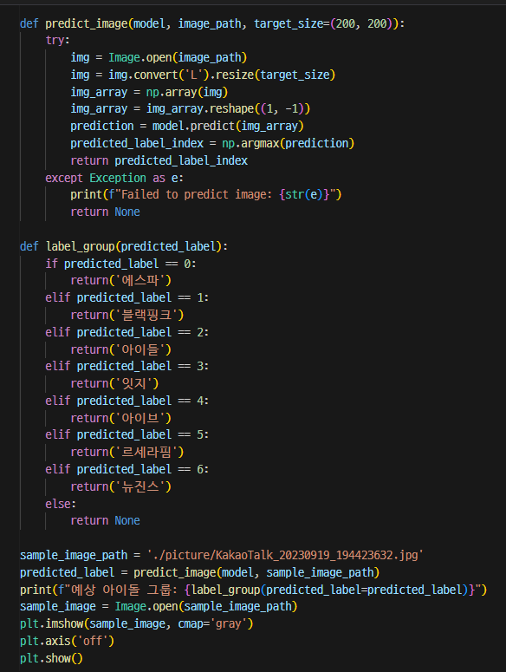



F
ace Idol
4.
학습 진행
학 습 과 정
DNN 학습
Flatten 및 Dense
레이어 추가 후 compile
Train, Validation 데이터
분리 학습 진행
Test 데이터를 통해 확인
함수 생성 및 새로운 이미지 데이터
로 확인 및 라벨 수정
모델 저장

Slide 31


